Slide 1

UNIVERSIDAD TECNOLÓGICA NACIONAL
Facultad Regional Concepción del Uruguay
Departamento de Ingeniería Civil
Proyecto Final
Comportamiento físico-mecánico de la madera aserrada de pino resinoso del noreste argentino
Tutores Dr. Ing. Juan Carlos Piter Ing. Pamela Yohana Fank | Docentes Arq. Arturo Mardon Ing. Juan Pairone | Alumnas Paula Acosta Gregorio Milena Bianchi Victoria Rivero Pías

Slide 2
  Presentación del problema
Dentro del pino resinoso se encuentran dos especies el Pinus taeda y el Pinus elliottii, las que se consideran en forma conjunta en el ambiente industrial y comercial
El grupo de normas que sigue este criterio son
IRAM 9670
IRAM 9660-1
IRAM 9662-3
Reglamento CIRSOC 601

Slide 3
    Pino en la Argentina
Argentina cuenta con alrededor de 1,2 millones de hectáreas de bosques cultivados, de los cuales corresponde
El 80% de estas plantaciones se encuentra en la Región Mesopotámica

Slide 4
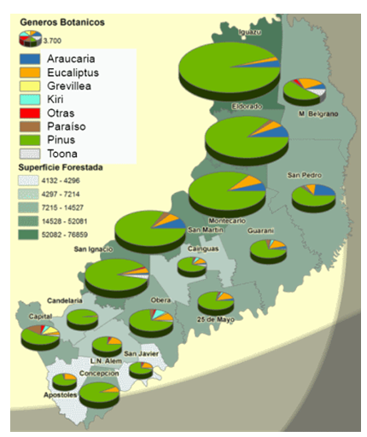
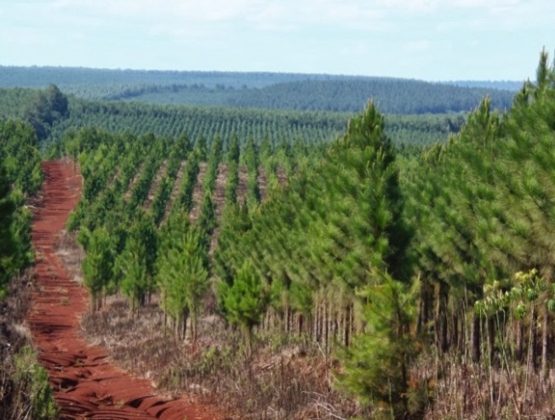
    Pino en la Argentina
Género | Sup. (ha) | %
Pinus | 302.383 | 82,81
Eucalyptus | 25.157 | 6,89

Slide 5
  Objetivos
Comprobar los valores de diseño de referencia provistos en el Suplemento 1 del CIRSOC 601 para cada clase resistente del pino resinoso
Determinar el nivel de significación de la diferencia entre las propiedades mecánicas y de la densidad, para la madera aserrada del Pinus taeda y de Pinus elliottii
Analizar si la ecuación adoptada por el Reglamento CIRSOC 601 (C_{F} = (150/d)^{0,2}) refleja adecuadamente el comportamiento de la madera aserrada de Pinus taeda y de Pinus elliottii

Slide 6
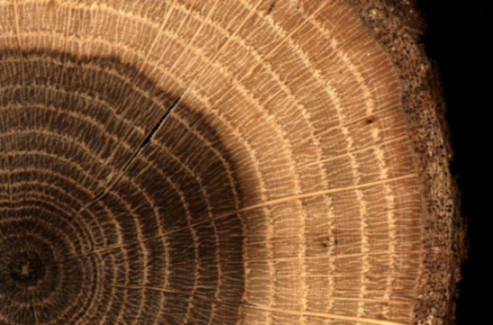
Marco Teórico
  Estructura microscópica
  Estructura macroscópica
Corteza
Duramen
Médula
Albura

Slide 7
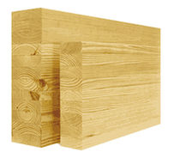
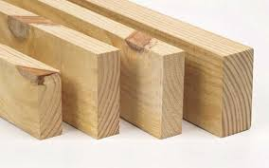
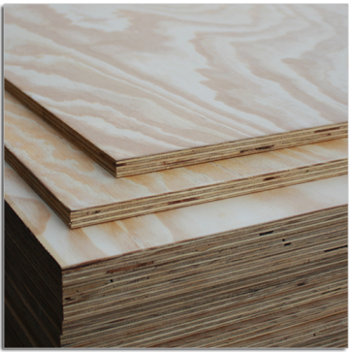
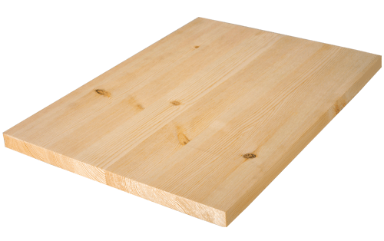
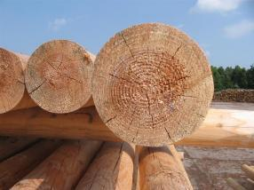
Marco Teórico
Características de las especies de madera
Angiospermas
Frondosas
Madera
Gimnospermas
Coníferas
Pino

Slide 8
Marco Teórico
  Propiedades de la madera
    Características o propiedades anatómicas
    Propiedades químicas
    Propiedades físicas
    Propiedades mecánicas

Slide 9
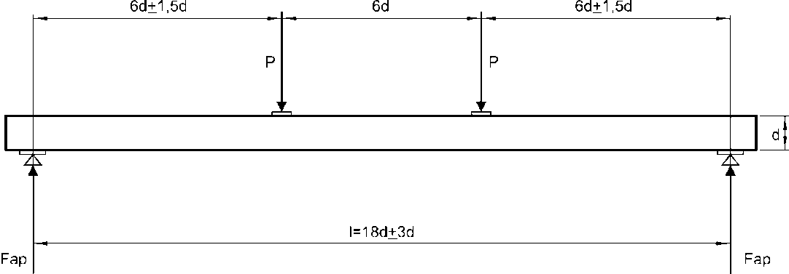
Marco Teórico
      Determinación de la resistencia y el módulo de elasticidad en flexión
Disposición para el ensayo en flexión según IRAM 9663-1.

Slide 10
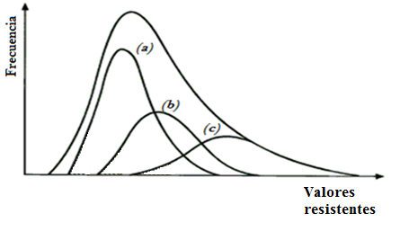
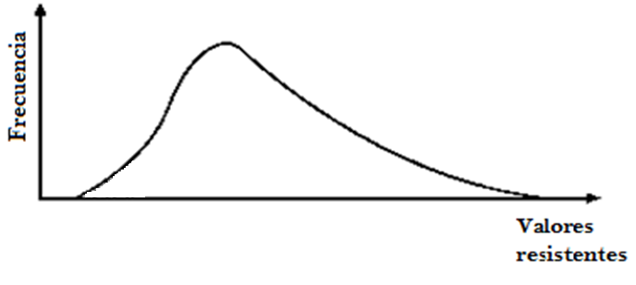
Marco Teórico
      Clasificación visual por resistencia
5%

Slide 11
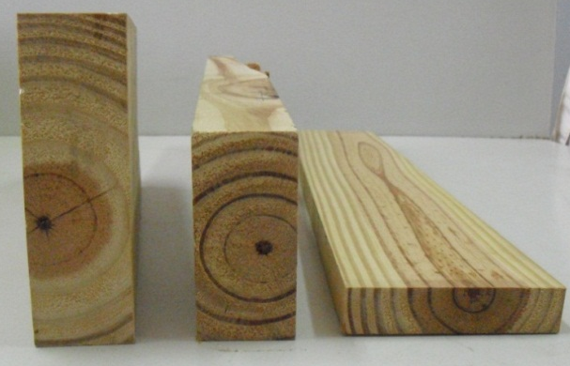
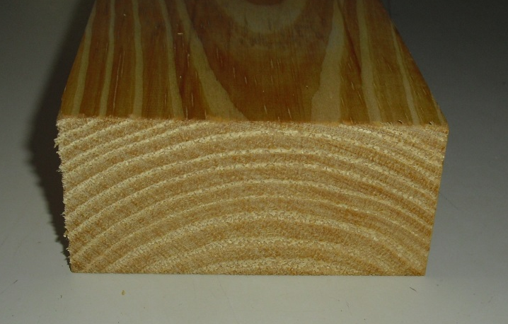
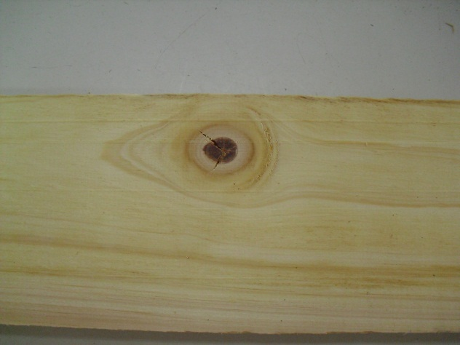
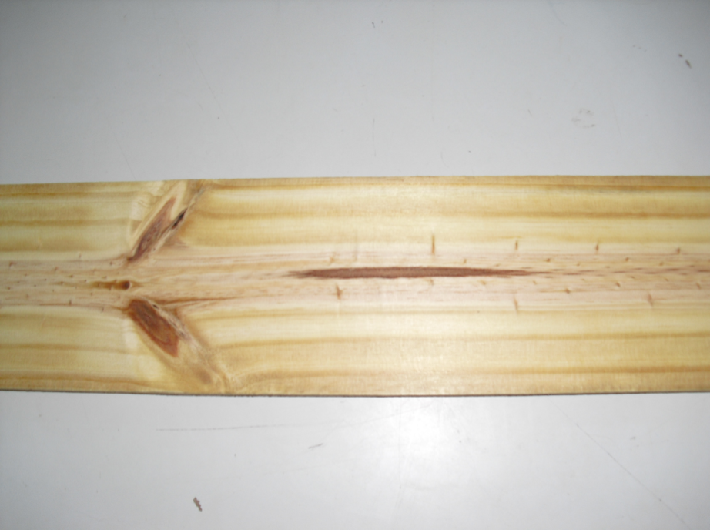
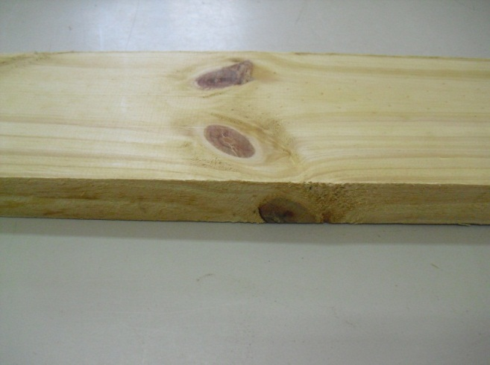
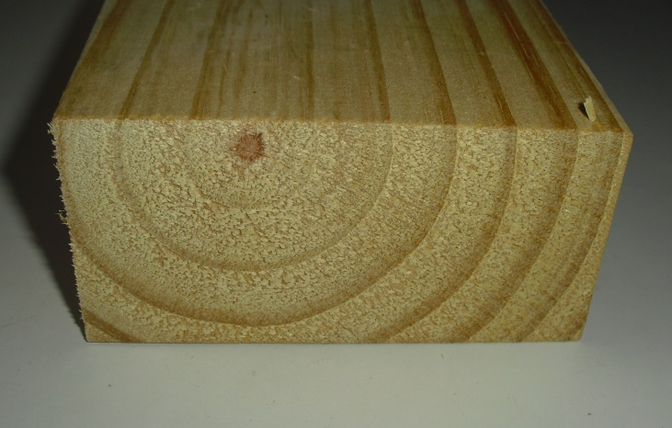
Marco Teórico
      Clasificación visual por resistencia
      Normas usadas: IRAM 9662-3 y IRAM 9670
Médula
Nudo
Anillos de crecimiento
Desviación de las fibras
Fisuras, grietas y rajaduras
Alabeos

Slide 12
Materiales y Métodos
Muestra 1
200 tablas -100 de Pinus taeda y 100 de Pinus elliottii
Longitud 500 mm
Sección nominal 100 x 25 mm
Muestra 2
64 vigas -39 de Pinus taeda y 25 de Pinus elliottii
Longitud 2000 mm
Sección nominal 50 x 100 mm
Muestra 3
50 vigas -25 de Pinus taeda y 25 de Pinus elliottii
Longitud 3000 mm
Sección nominal 50 x 150 mm
Muestras
(total 314 piezas)

Slide 13
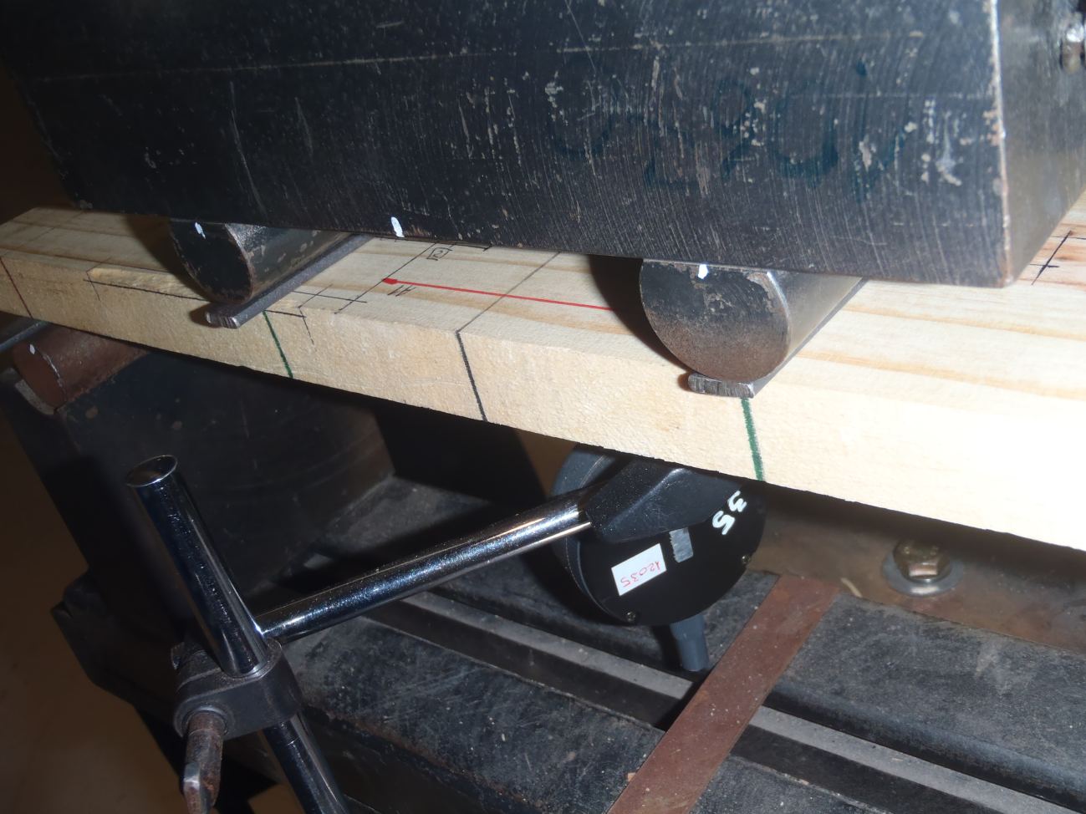
Materiales y Métodos
Marcación de los cuerpos de prueba

Slide 14
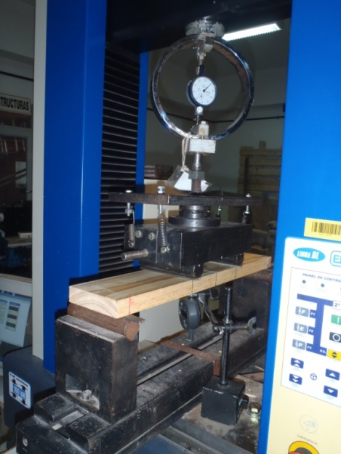
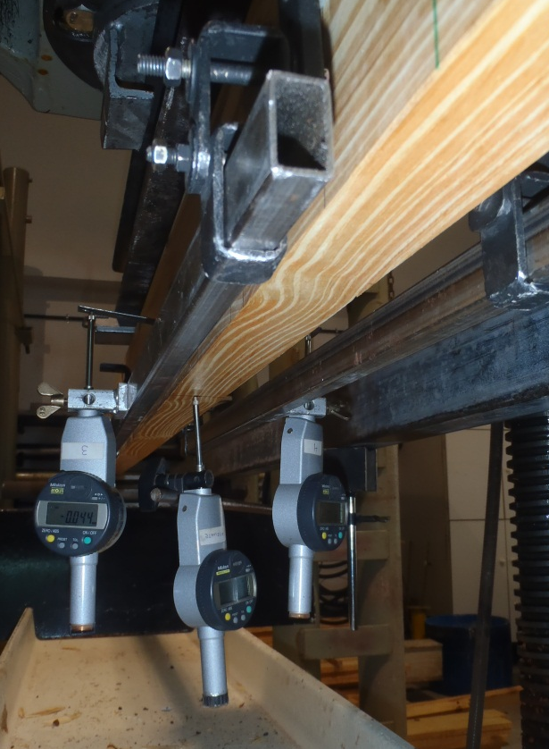
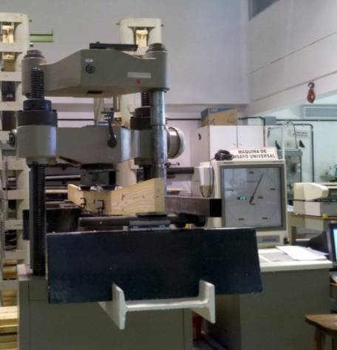
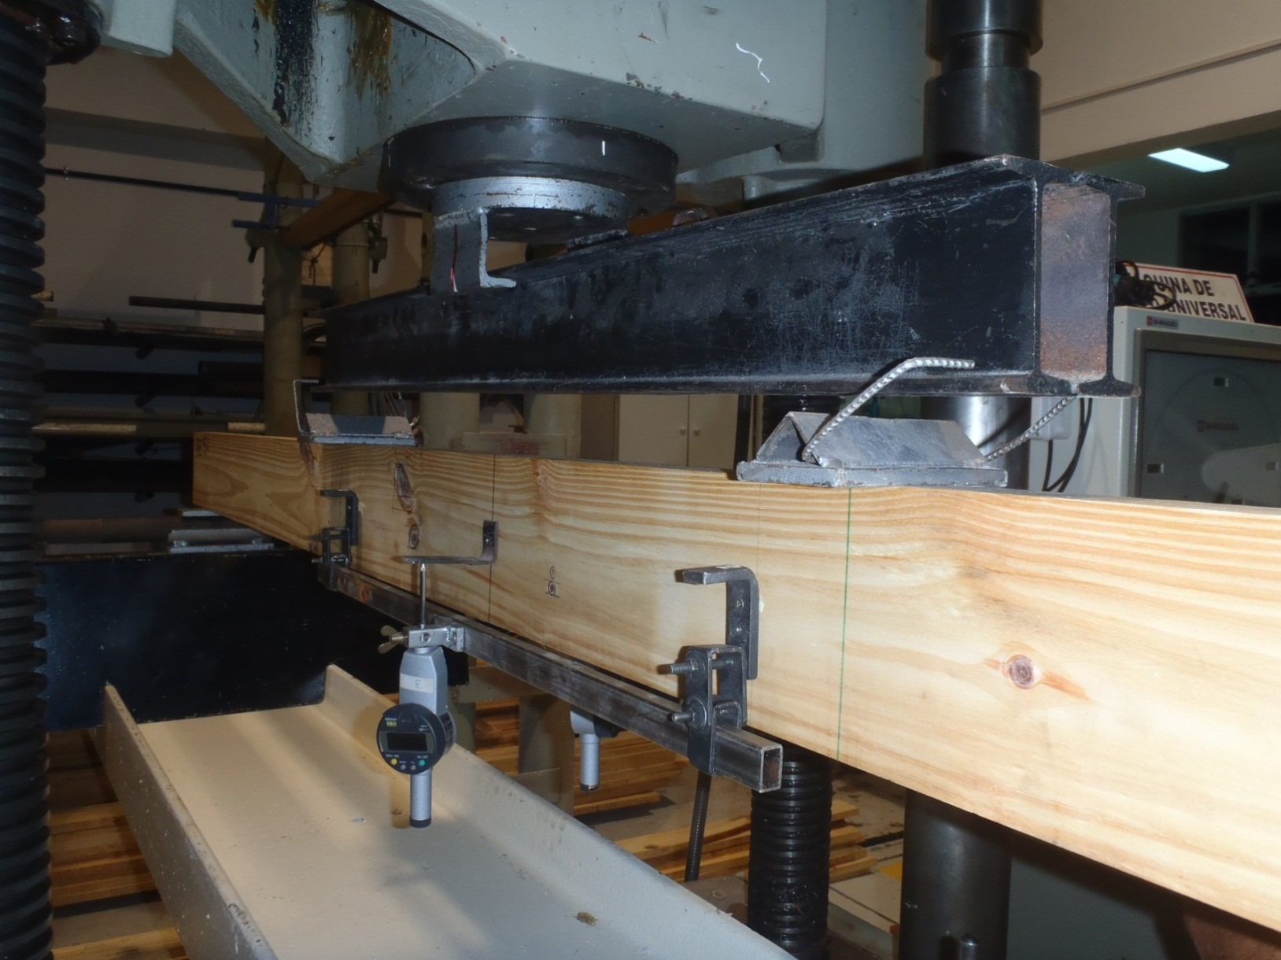
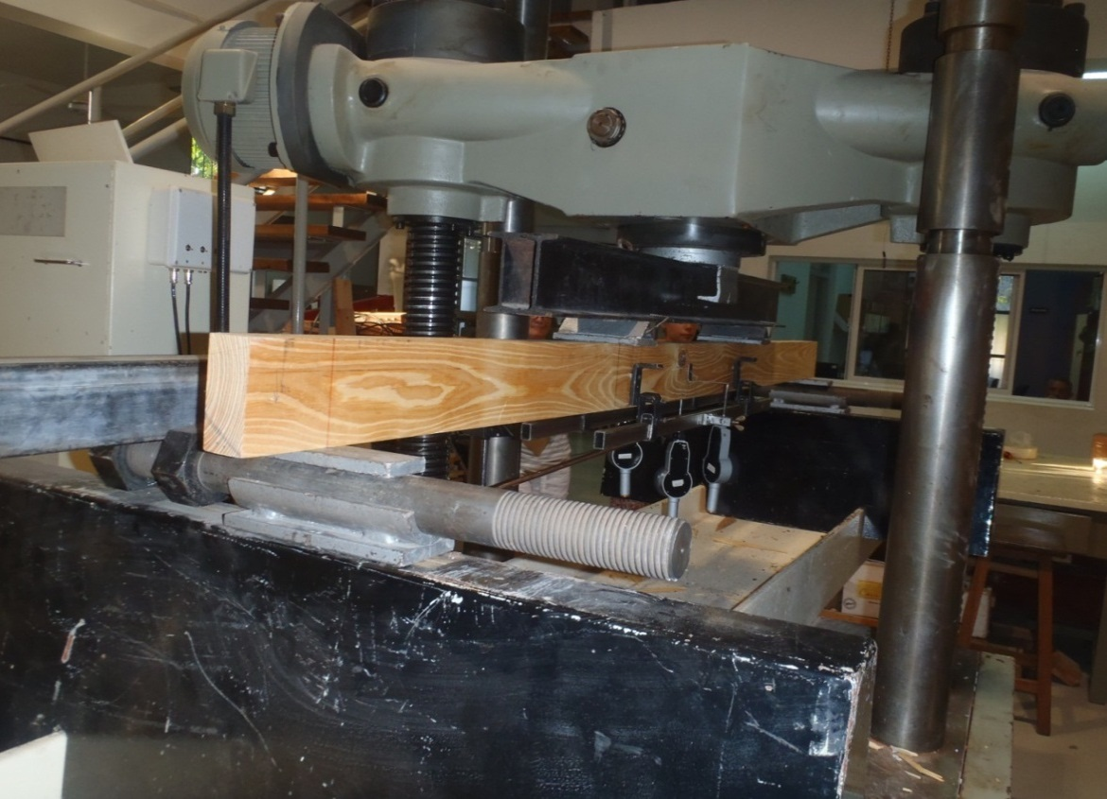
Materiales y Métodos
Procedimiento de ensayo a flexión según norma IRAM 9663-1
Muestra 1 Muestra 2 y 3

Slide 15
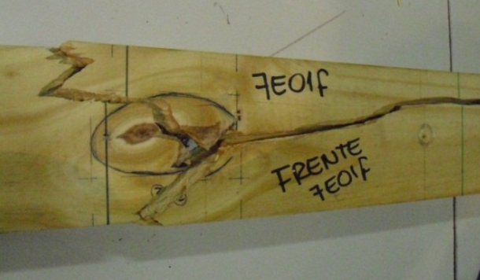
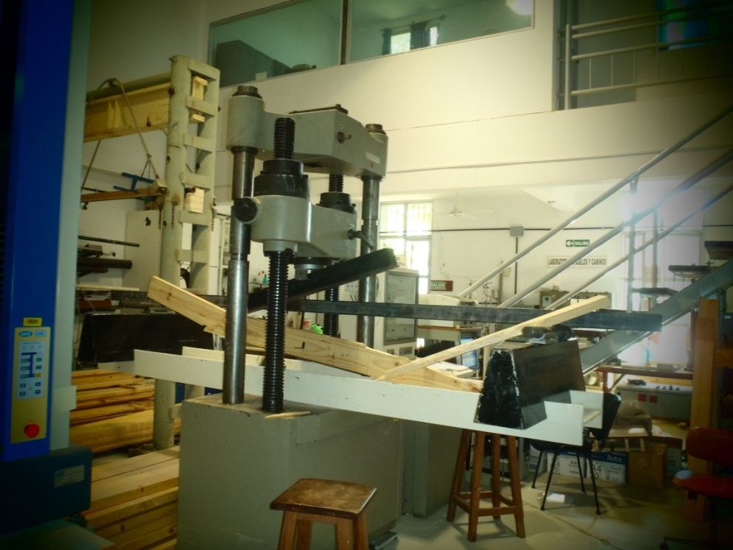
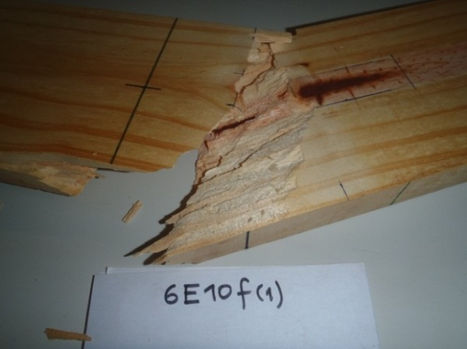
Materiales y Métodos
Procedimiento de ensayo a flexión según norma IRAM 9663-1

Slide 16
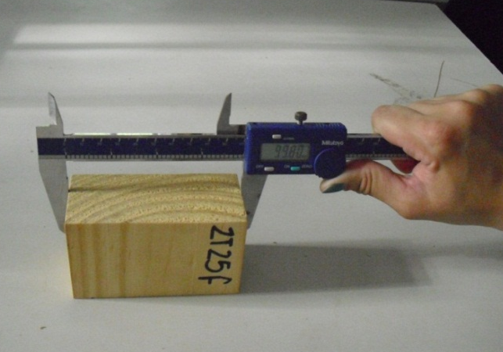
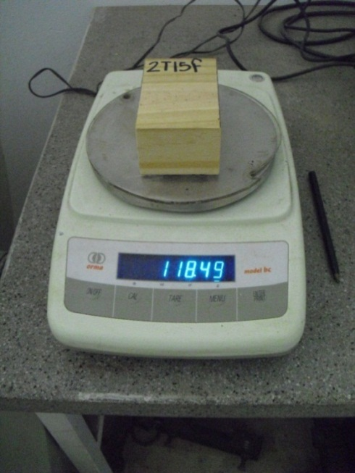
Materiales y Métodos
Procedimiento de ensayo a flexión según norma IRAM 9663-1
Para la determinación de la humedad y de la densidad de las probetas, se cortó un trozo de la sección completa del cuerpo de prueba libre de nudos y bolsas de resina lo más cercano posible a la zona de rotura.

Slide 17
Materiales y Métodos
Procesamiento de datos
  Una vez culminados los ensayos de laboratorio se calcularon la tensión de rotura en flexión (MOR), los módulos de elasticidad local (MOE) y global (MOEG)
  Los resultados obtenidos fueron ajustados a las condiciones de referencia

Slide 18
Resultados
  Resultados obtenidos de los principales parámetros visuales para la clasificación por resistencia
  Médula
  Clase 1 No se admite Según norma IRAM 9662-3
  Clase 2 Se admite
Tablas de 100 x 25 mm n=100 |  |  | Vigas de 50 x 100 mm n=50 |  |  | Vigas de 50 x 150 mm n=50 |  |  | Total n=200
Pinus elliottii | Pinus taeda | Total | Pinus elliottii | Pinus taeda | Total | Pinus elliottii | Pinus taeda | Total
21 (42%) | 11 (22%) | 32 (32%) | 22 (88%) | 10 (40%) | 32 (64%) | 10 (40%) | 13 (52%) | 23 (46%) | 87 (44%)

Slide 19
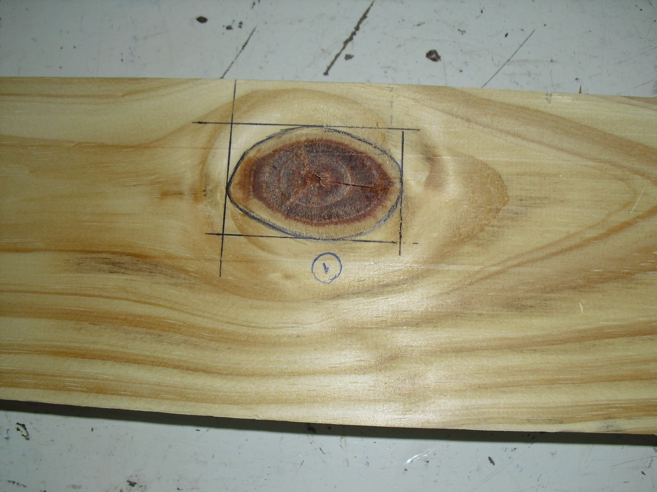
Resultados
  Nudosidad
  Límite para la clase 1 1/3
  Límite para la clase 2 2/3 Según norma IRAM 9662-3
  Descarte > 2/3

Slide 20
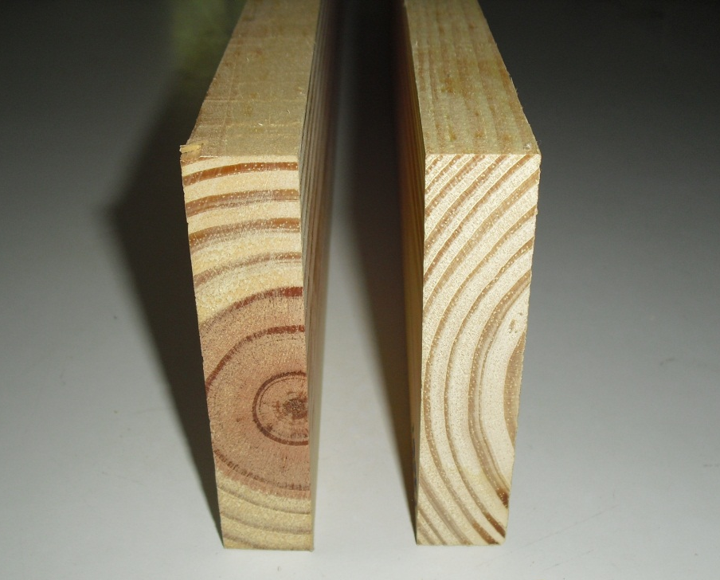
Resultados
  Anillos de crecimiento
  Clase 1 < 10 mm Según norma IRAM 9662-3
  Clase 2 < 15 mm

Slide 21
Resultados
  Influencia de los principales parámetros visuales sobre las propiedades mecánicas
  Médula
 |  | Muestra 1 (100 x 25 mm) |  |  | Muestra 2 (50 x 100 mm) |  |  | Muestra 3 (50 x 150 mm)
 |  | Con Médula (n=53) | Sin Médula (n=147) | Total (n=200) | Con Médula (n=33) | Sin Médula (n=31) | Total (n=64) | Con Médula (n=23) | Sin Médula (n=27) | Total (n=50)
Tensión de rotura (N/mm²) | Media | 23,2 | 30,1 | 28,3 | 37,1 | 39,4 | 38,1 | 29,2 | 33,7 | 31,6
 | COV | 0,30 | 0,34 | 0,35 | 0,40 | 0,39 | 0,39 | 0,38 | 0,54 | 0,49
Módulo de elasticidad(N/mm²) | Media | 5046 | 7358 | 6746 | 8208 | 10244 | 9212 | 8237 | 9915 | 9143
 | COV | 0,29 | 0,34 | 0,37 | 0,28 | 0,21 | 0,26 | 0,16 | 0,27 | 0,25

Slide 22
Resultados
  Relación entre la nudosidad y la tensión de rotura

Slide 23
Resultados
  Relación entre el espesor de los anillos de crecimiento y el módulo de elasticidad

Slide 24
Resultados
Análisis de los resultados en relación a los objetivos planteados
 |  | Muestra 1 (100 x 25 mm) |  |  | Muestra 2 (50 x 100 mm) |  |  | Muestra 3 (50 x 150 mm)
 |  | Clase 1 (n=22) | Clase 2 (n=96) | Descarte (n=81) | Grado 1 (n=7) | Grado 2 (n=34) | Descarte (n=23) | Grado 1 (n=7) | Grado 2 (n=11) | Descarte (n=32)
Resistencia a flexión (N/mm²) | Media | 41,9 | 29,1 | 23,6 | 55,0 | 41,1 | 28,4 | 45,6 | 36,6 | 26,9
 | COV | 0,27 | 0,30 | 0,29 | 0,21 | 0,29 | 0,44 | 0,45 | 0,42 | 0,44
 | 5% perc. | 27,6 | 16,9 | 13,9 | 33,0 | 18,8 | 10,9 | 33,0 | 18,8 | 10,9
Módulo de elasticidad (N/mm²) | Media | 10799 | 7156 | 5178 | 11168 | 9701 | 7895 | 11427 | 10618 | 8136
 | COV | 0,25 | 0,26 | 0,27 | 0,16 | 0,24 | 0,26 | 0,19 | 0,24 | 0,19
Densidad (kg/m³) | Media | 541 | 464 | 445 | 594 | 540 | 519 | 596 | 540 | 491
 | COV | 0,16 | 0,12 | 0,13 | 0,10 | 0,14 | 0,14 | 0,16 | 0,14 | 0,11
 | 5% perc. | 443 | 391 | 378 | 509 | 422 | 430 | 478 | 448 | 416

Slide 25
Resultados
  Análisis referido al objetivo 1
  Correcciones realizadas para la resistencia
    Cantidad y tamaño de las muestras (IRAM 9664)
    Seguridad (CIRSOC 601)
    Tiempo de duración de la carga (CIRSOC 601)
  Correcciones realizadas para el módulo de elasticidad
    Contenido de humedad (CIRSOC 601)

Slide 26
Resultados
  Análisis referido al objetivo 1
    Valores característicos de las propiedades mecánicas correspondientes a la clasificación visual
Muestra 1 (100 x 25 mm) | Clase 1 |  | Clase 2
 | Valores de diseño de referencia obtenidos en este trabajo | Valores de diseño de referencia provistos en el CIRSOC 601 | Valores de diseño de referencia obtenidos en este trabajo | Valores de diseño de referencia provistos en el CIRSOC 601
Resistencia a flexión (N/mm²) | 6,5 | 5,6 | 4,0 | 3,4
Módulo de elasticidad a flexión (N/mm²) | 9287 | 10300 | 6154 | 6000

Slide 27
Resultados
  Análisis referido al objetivo 1
    Valores característicos de la densidad correspondientes a la clasificación visual
Muestra 1 (100 x 25 mm) | Clase 1 |  | Clase 2
 | Valores de diseño de referencia obtenidos en este trabajo | Valores de diseño de referencia provistos en el CIRSOC 601 | Valores de diseño de referencia obtenidos en este trabajo | Valores de diseño de referencia provistos en el CIRSOC 601
Densidad (kg/m³) | 443 | 420 | 391 | 390

Slide 28
Resultados
  Análisis referido al objetivo 2
Valores sin ajustar a las condiciones de referencia |  | Muestra 1 (100 x 25 mm)
 |  | Pinus elliottii (n=100) | Pinus taeda (n=100) | Total (n=200)
Resistencia a flexión (N/mm²) | Media | 41,0 | 40,3 | 40,6
 | s | 15,2 | 13,3 | 14,2
Módulo de elasticidad a flexión (N/mm²) | Media | 6533 | 7005 | 6769
 | s | 2643 | 2303 | 2484
Densidad (kg/m³) | Media | 479 | 448 | 463
 | s | 74 | 52 | 66

Slide 29
Resultados
  Análisis referido al objetivo 3

Slide 30
Resultados
  Análisis referido al objetivo 3
 | Tensión de rotura a flexión (150 mm)
 | Muestra promedio | Muestra 1 (%) |  | Muestra 2 (%) |  | Muestra 3 (%)
Total | 32,7 | 28,3 | 13 % | 38,1 | 17 % | 31,6 | 3 %
Sin médula | 34,4 | 30,1 | 13 % | 39,4 | 15 % | 33,7 | 2 %
Con médula | 29,8 | 23,2 | 22 % | 37,1 | 24 % | 29,2 | 2 %

Slide 31
Conclusiones
Conclusiones referidas al objetivo 1
  Los valores de diseño de referencia adoptados por el CIRSOC 601 son adecuados para propósitos prácticos relacionados al cálculo estructural.

Slide 32
Conclusiones
Conclusiones referidas al objetivo 2
  Los resultados del análisis estadístico, aplicados a los valores de la resistencia y del módulo de elasticidades confirman que es razonable la práctica de emplear ambas especies como un conjunto.
  En cuanto a la densidad aparente debe rechazarse la hipótesis de la igualdad entre ambas.

Slide 33
Conclusiones
Conclusiones referidas al objetivo 3
  Los resultados obtenidos no invalidan el criterio adoptado por la norma IRAM 9664 y el Reglamento CIRSOC 601.

Slide 34
Conclusiones
Otras conclusiones
  Referidas a la presencia de los principales parámetros visuales
    Presencia de médula
    Nudosidad
    Anillos de crecimiento
  Referidas a la experiencia que significó la realización del proyecto final

Slide 35
Agradecimientos
  Dr. Ing. Juan Carlos Piter
  Ing. Pamela Y. Fank
  Grupo de Investigación de Madera GEMA
  Docentes de la cátedra
  Facultad Regional Concepción del Uruguay
  Familiares y amigos
  GRACIAS!!

